Slide 1
Föräldramöte 7/3 -24

Slide 2
Tränarstaben 2024: Daniel Forsander, Erik Brandt, Nicklas Rahm, Ivan Nikic samt Magnus Ferbe Träningstider från maj: Måndagar 18.00 – 19,30 Konstgräset (troligtvis) Tisdagar 17,30 – 19,00 A plan Onsdagar Matchdag F16 Torsdagar 19,00 – 20,30 A-plan Måndagar spelar damerna, en del av vår trupp kommer vara med dom och de i deras trupp som inte är uttagna till match kommer träna med oss.

Slide 3
Cuper:
- Giff-cupen 27-28/4
- Eskilscupen (Helsingborg) – 1/8 – 4/8
Träningshelg tillsammans med dam 13-14 april
DM F16:
J-södra, Huskvarna FF och Mariebo
Avgörs via gruppspel, ska vara färdigspelad i augusti
Kallelser: Svara omgående om man kan eller inte
Lag efter motstånd och byten vid behov

Slide 4
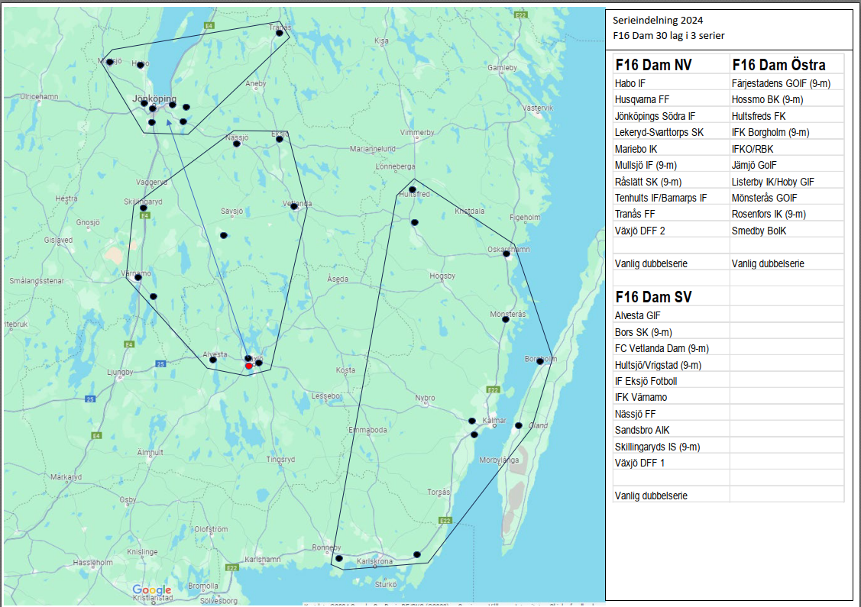
Serierna säsongen 2024 DM F16

Slide 5
Försäljning under våren och hösten om vi vill?
Lena Lennartsson lagförälder:
Habo Cupen: 28-30 juni, är man inte hemma den helgen meddela Lena
Kioskvecka och städdag återkommer vi om när vi fått datum för det

Slide 6
Spelarutveckling
3-1-4-2 spel med diamant på innermittfält
Mycket fokus på att äga bollen men även ställa om
Teknik, våga utmana, ge alltid allt likväl på träning som match
Platsbyten

Slide 7
Lagets värdegrund
Tuffa att möta (aldrig ge upp, kämpa för varandra, springa för varandra)
Positiva glada (Bra jobbat, synd bra försök, osv.)
Schysst lagkompis (hälsa på alla, prata med alla, alla inkluderas)
Ett snyggt lag (Går ut till uppvärmning gemensamt, gärna likadant klädda, startar uppvärmning utan tränare)
Kommer arbetas vidare med under säsongen

Slide 8
HABO IF F16 2024
-EN GRUPP ATT TRIVAS I
-ETT BRA FOTBOLLSLAG
1: TILLSAMMANS
2: ÖPPENHET - KOMMUNIKATION
3: NÄRVARO

Slide 9
Allmänt
Ni behöver inte meddela om man missar en träning, långvarig frånvaro meddelas till någon av oss tränare via sms.
Är det något ni undrar eller funderar över? Ta det direkt med oss tränare.

Slide 10
Några frågor?

